Slide 1
Комнатные растения -наши зелёные друзья
Проект
2 класс
2013г

Slide 3
Роль комнатных растений в жизни человека
Жизнь человека связана с природой, а значит, и с жизнью растений. Издавна люди украшали цветами и растениями себя и свои жилища. Обычай украшать жилище растениями, возможно, возник в стране с резко выраженной сменой времён года, чтобы задержать дома зелёный островок живой природы. Ведь это и красиво и полезно для здоровья! Красотой форм, окраской, благоуханием они благотворно влияют на человеческий организм, улучшают настроение, снимают напряжение, гасят нервозность. Растения – санитары жилых помещений. Они поглощают пыль, очищают воздух от углекислоты, способствуют его увлажнению, уничтожают вредоносные микроорганизмы. Наша проектная группа провела исследовательскую работу по ознакомлению, изучению комнатных растений нашего класса и дома. Предметом наших исследований являются комнатные растения.

Slide 4
Перед нами стояли следующие цели:
Познакомиться с жизнью комнатных растений. Научиться правильно выбирать комнатные растения. Освоить навыки по уходу за комнатными растениями. Повысить уровень экологической культуры. Развивать воображение, творческие способности, любознательность. Способствовать развитию бережного отношения к природе.

Slide 5
Задачи проекта
. Развивать умение передавать и презентовать полученные знания.
Обобщить знания о многообразии комнатных растений.
Расширять кругозор детей, приобщать к миру природы.
Развивать умения различать растения по внешнему виду, по названию растений .
В рамках реализации проекта выявлять активных учащихся, способных в будущем быть лидерами.

Slide 6
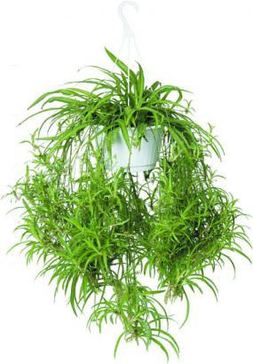
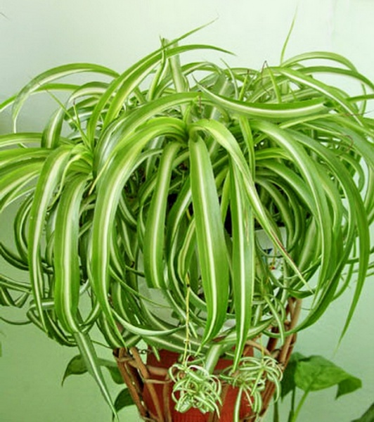
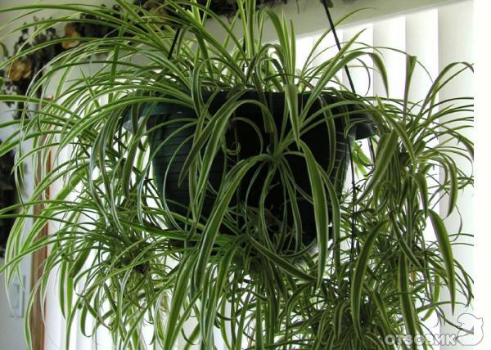
Хлорофитум

Slide 7
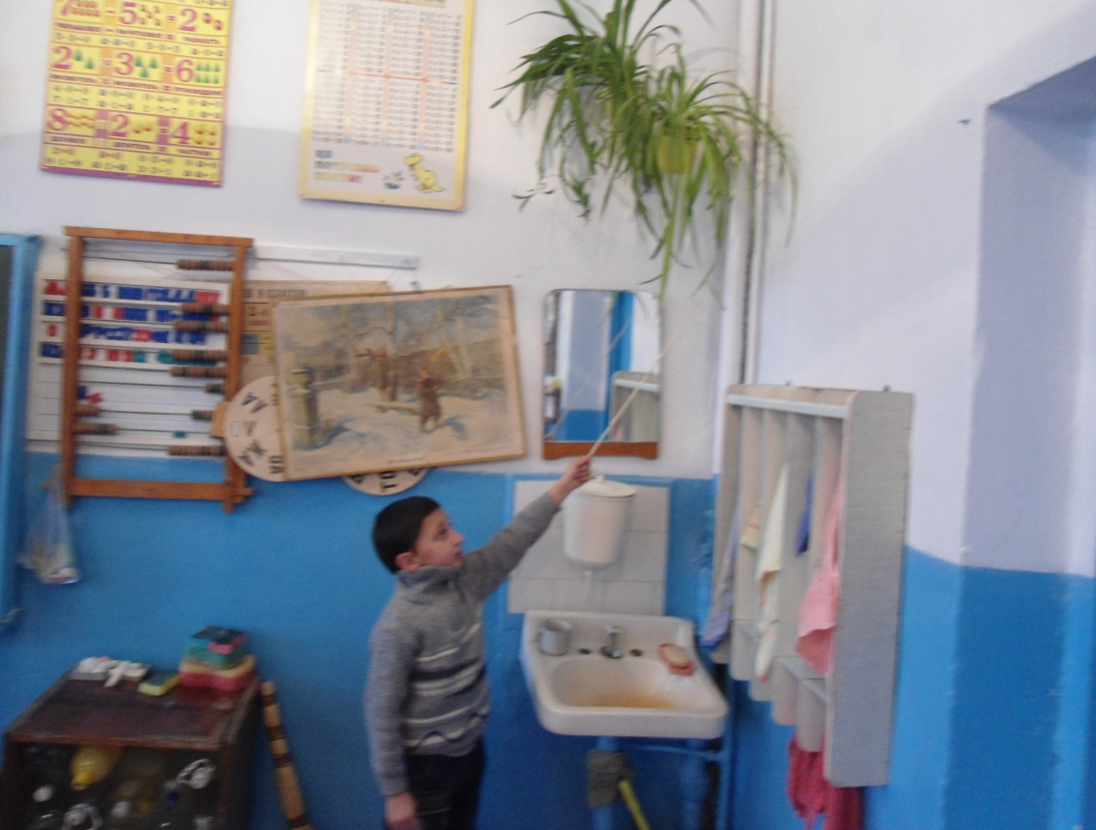

Slide 8
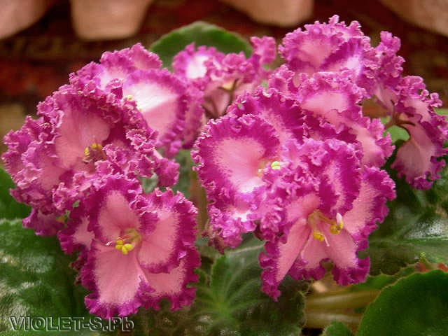
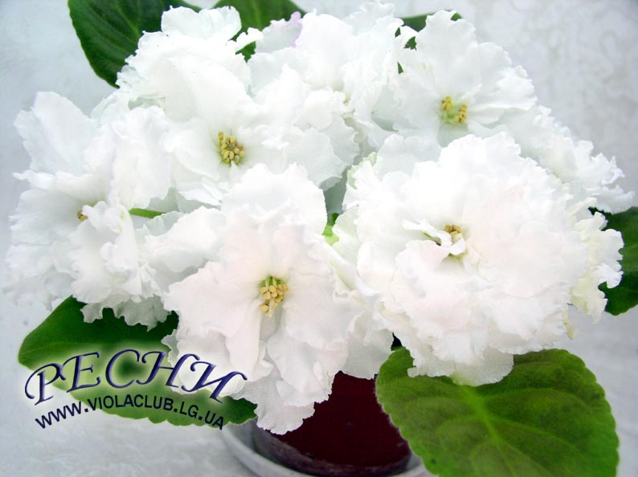
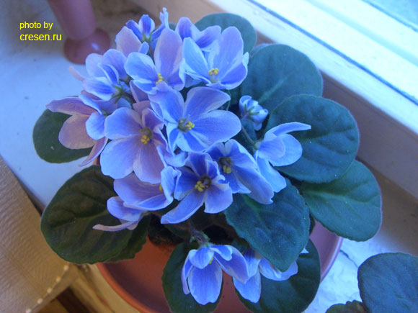
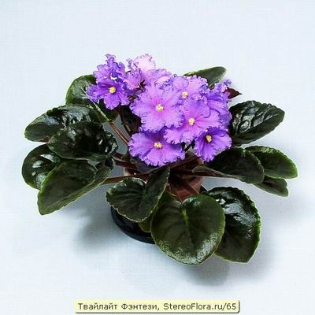
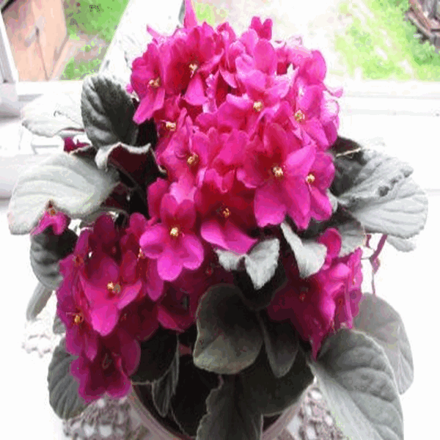
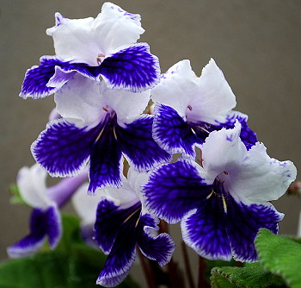
Сенполии ( фиалки)

Slide 9
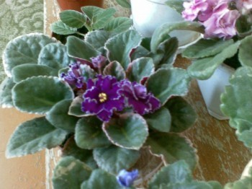
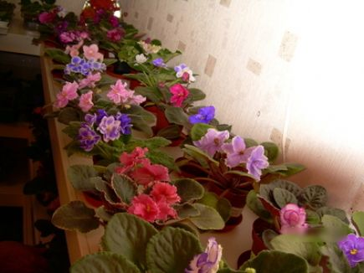
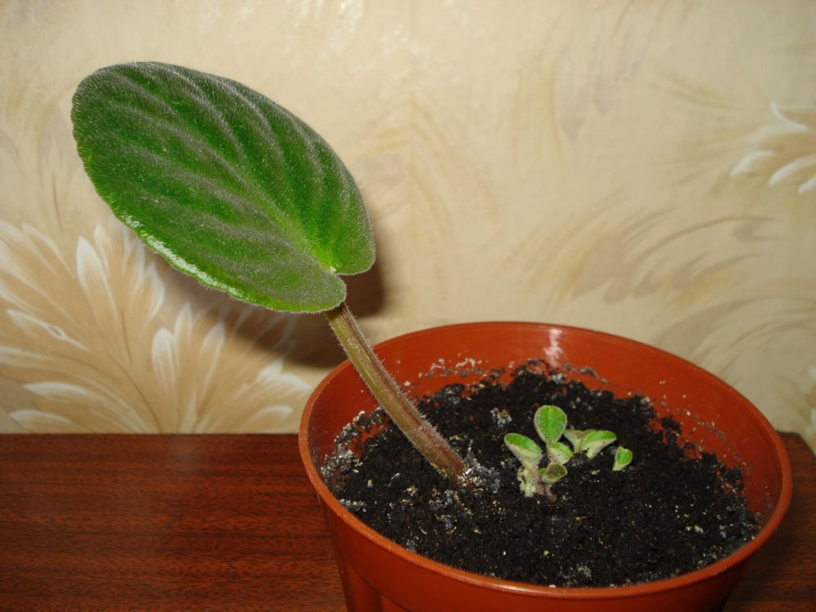

Slide 10
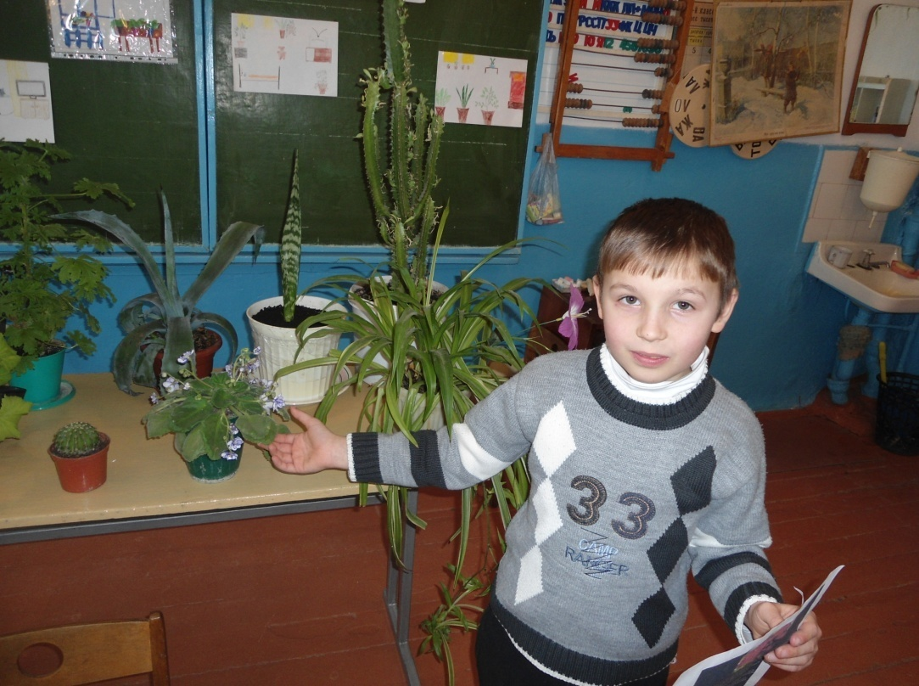

Slide 11
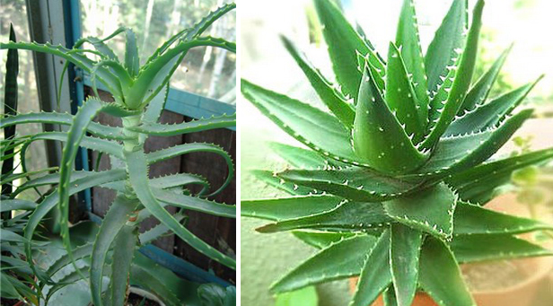
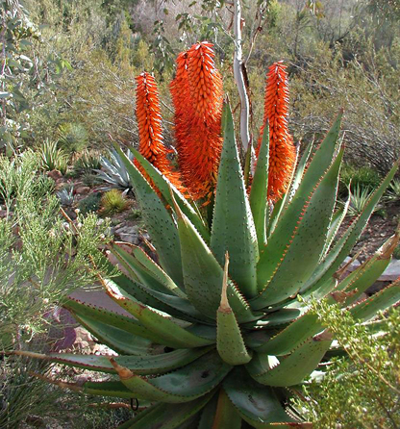
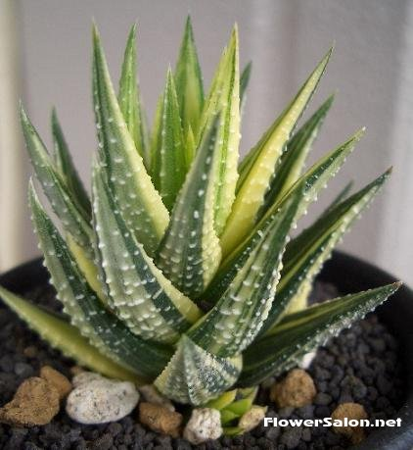
Алоэ

Slide 12
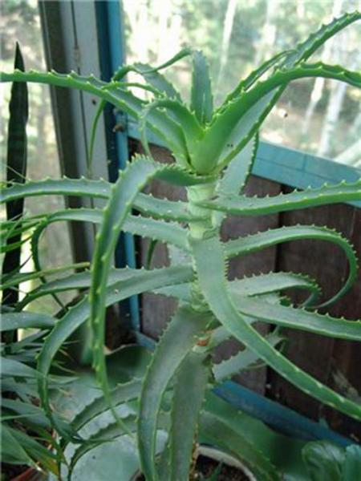
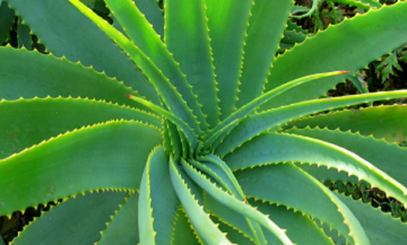

Slide 14
Герань

Slide 15
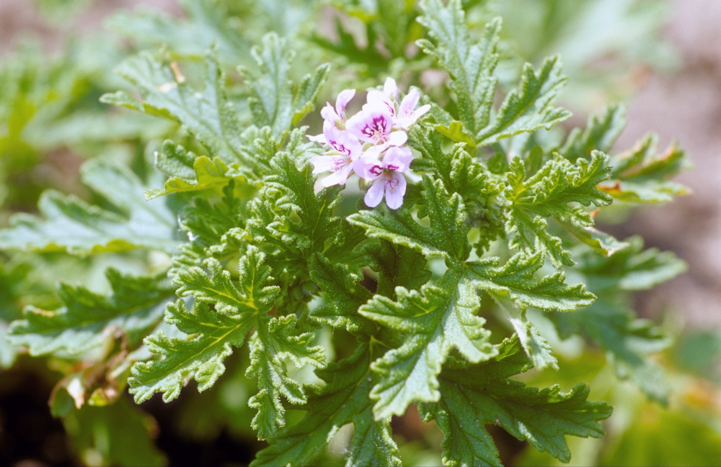

Slide 16
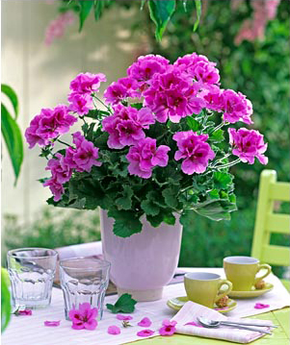

Slide 18
Папоротник

Slide 19
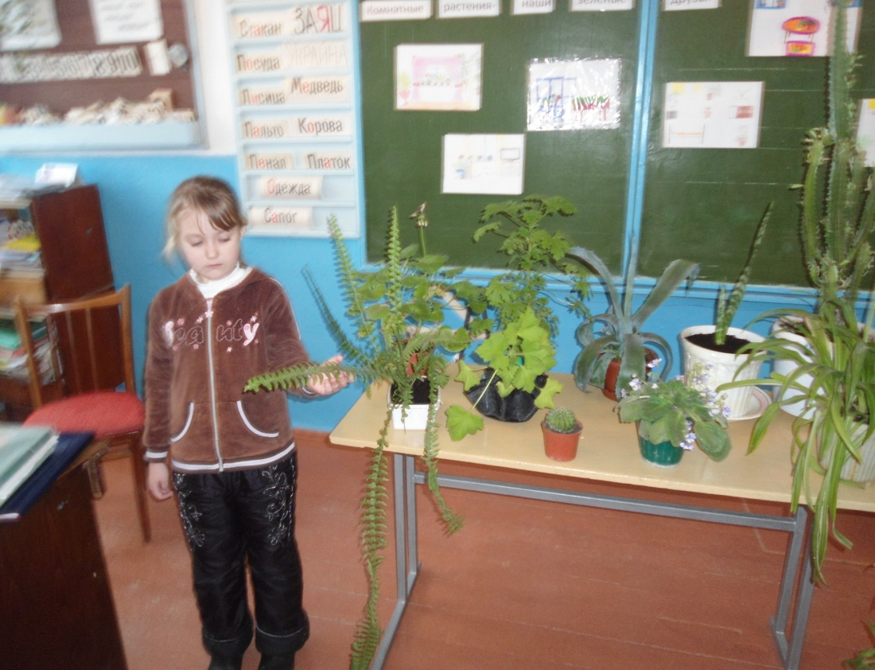

Slide 20
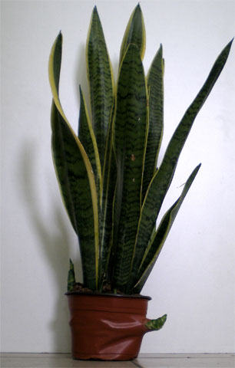
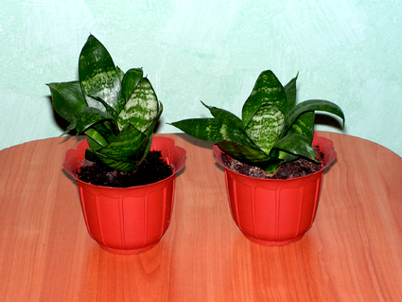
Сансевиерия (тёщин язык, щучий хвост)

Slide 22
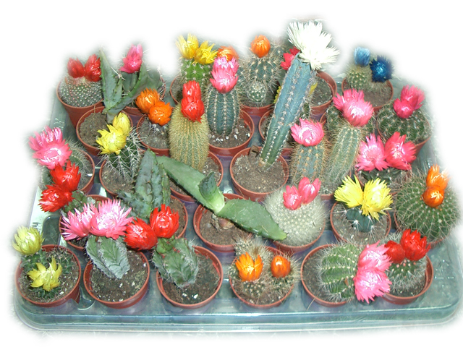
Кактусы

Slide 23
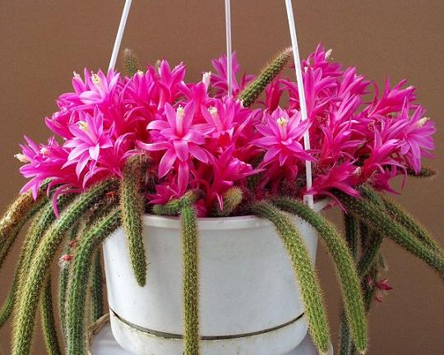
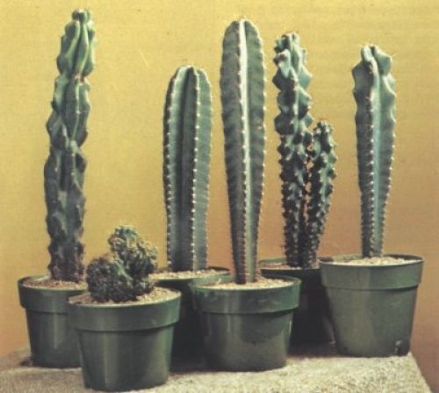

Slide 24
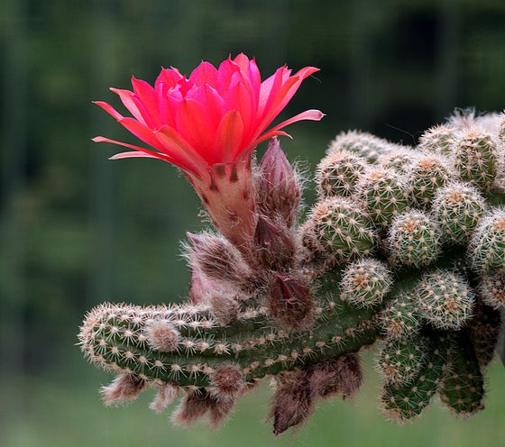
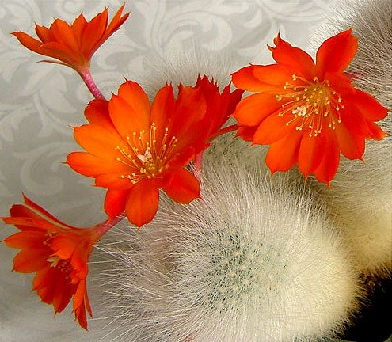

Slide 25
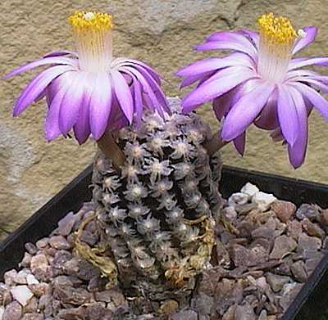
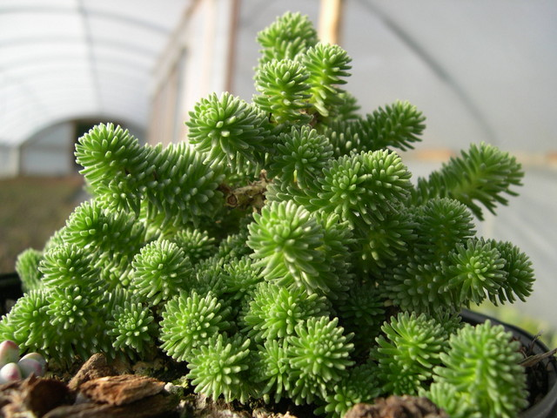

Slide 27
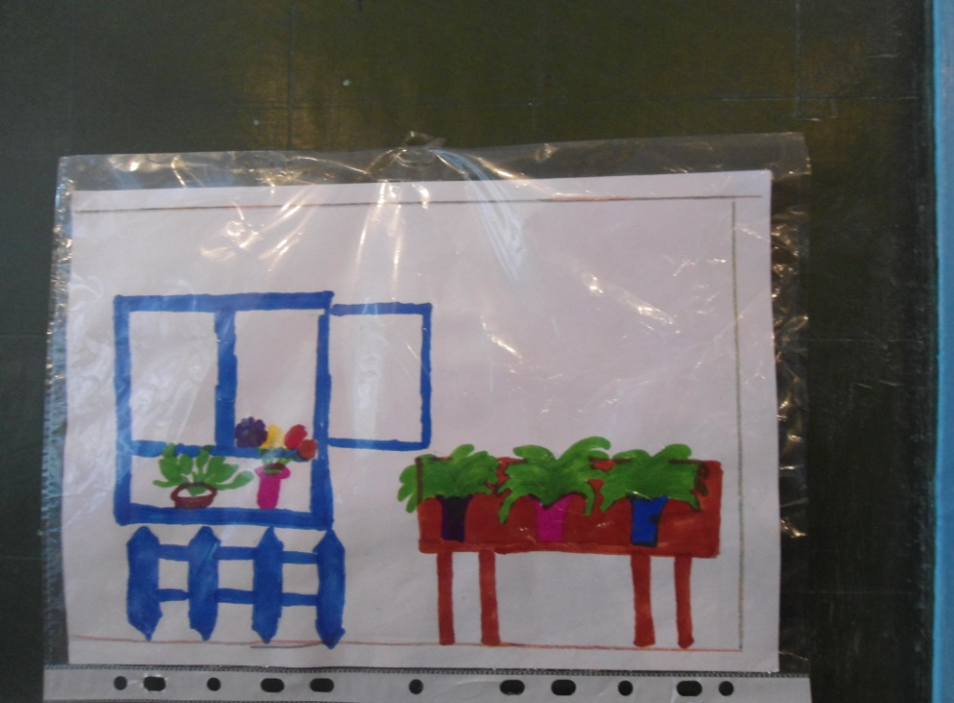
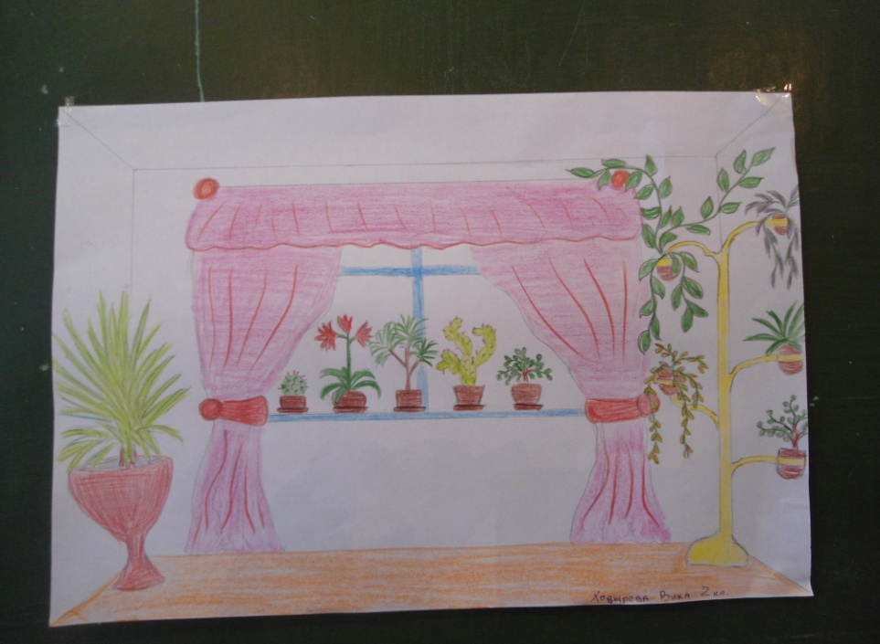

Slide 28
